Slide 1
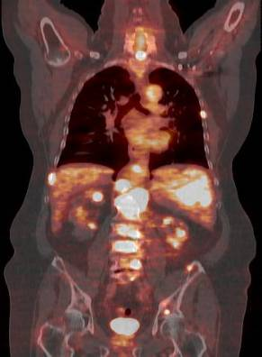
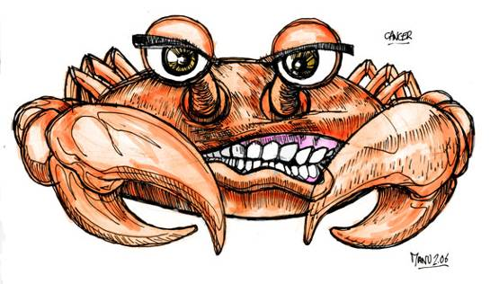
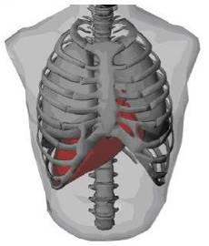
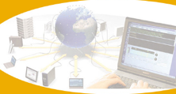
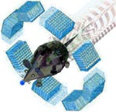
Thérapie
Diagnostique
Radio-Immunotérapie
Hadronthérapie
Per-Opératoire
Examen Clinique
Imagerie Moléculaire
Agent de Contraste
GDR MI2B
Instruments et Méthodes
Contre le Cancer
4 pôles
Bioinformatique
Recherche “Amont”
Radiobiologie: Irradiation celllulaire
Imagerie In vitro
Imagerie Cellulaire
Imagerie In vivo
Simulation (Geant4, Gate)
Algorithmes de Reconstruction

Slide 2
Panorama des activités de production de radionucléides
En France
Plateforme de production de radiopharmaceutiques
Acteurs privés: Novartis (AAA), Curium (IBA Molecular), Cyclopharma, PETNET…
CERMEP (Lyon)
CYCERON (Caen)
Nancyclotep (Nancy)
Paris, Bordeaux…
Plateforme de production de radionucléides
ARRONAX (Nantes)
CEMHTI (Orléans)
Cyrcé (Strasbourg)
GANIL (Caen)
ILL (Grenoble)
CAL (Nice)
Animation scientifique
GIS club des radiopharmaceutiques
GdR mi2B
nouveau GdR agent d’imagerie

Slide 3
Description rapide des plateformes
Arronax
Particules | Energie | Intensité | Observations
Protons | Variable : 30 - 70 MeV | 375 µAe | Extraction deux faisceaux
Protons | Fixe : 17 MeV | 50 µAe | Extraction un faisceau
Deutérons | Variable : 15 - 35 MeV | 50 µAe | Extraction deux faisceaux
Alpha | Fixe : 68 MeV | 70 µAe | Extraction un faisceau
Neutrons | Continu < 70 MeV
Cyrcé
Particules | Energie | Intensité | Observations
Protons | Variable : < 25 MeV | 300 µA | Extraction deux faisceaux

Slide 4
CEMHTI
Protons | 7 MeV -34 MeV | 30pAe - 40µAe | Energie variable
Deutérons | 5 MeV -25 MeV | 30pAe - 40µAe | Energie variable
&alpha | 10 MeV -45 MeV | 30pAe - 25µAe | Energie variable
Neutrons | < 34MeV | 10¹² n.cm⁻²s⁻¹ | Spectre continu
Institut Laue Langevin
Réacteur de recherche à haut flux de neutrons
Neutrons thermiques avec des flux jusqu’à 1,5x1015 n.cm-2s-1
En principe presque tous les radioisotopes accessibles par capture de neutrons peuvent être produits, à l’exception des éléments ou composés sous forme gazeux, liquide ou à faible point de fusion.
GANIL @ NFS
CAL: cyclotrons (<70 MeV)

Slide 5
Différentes configurations des plateformes
Laboratoire académique, GIP, Organisme international…
Production de radionucléides
+ purification
+ radiomarquage
+ évaluation in-vivo
+ transfert clinique

Slide 6
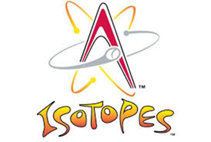
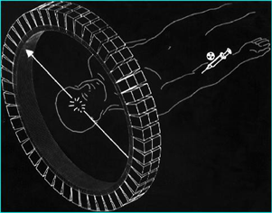
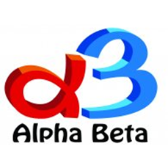
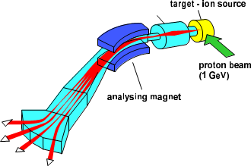
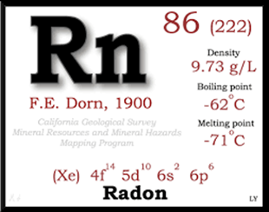
Production d'isotopes innovants
Organisation à l’IN2P3
Master Projet : MP 27-NA-060
Responsable scientifique national : F. Haddad
Fait parti du Programme NITH :
Les techniques d’imagerie nucléaire pour la santé
Rattaché à la Direction Adjointe Scientifique :
Nucléaire et Applications
Imag’Iso
Radionucléides innovants
Cibles hautes puissances
GenRad

Slide 7

Objectifs du MP 27-NA-60
  Développer la production de radionucléides innovants pour des applications en médecine nucléaire
  Sécuriser la disponibilité de ces isotopes afin d’assurer la recherche aval
    Par les équipes de recherche de l’IN2P3 : radiochimie, radiomarquage, nouveau dispositif de détection, appareil préclinique ou clinique
    Par les équipes de recherche médicales : recherche préclinique et clinique
Le MP s’appuie :
  Sur les compétences des laboratoires de l’IN2P3: Subatech, IPHC, GANIL, Arronax
  Sur l’animation du pole scientifique du GdR et les objets du PIA (labex IRON, …)
Les travaux sont fortement pluridisciplinaires et portent sur l’ensemble de la chaine de production :
  Identification des différentes voies de production
  Mesures de sections efficaces
  Développement de la ciblerie haute intensité
  Développement de l’extraction et la purification (radiochimie, méthode physique y compris séparation en masse)

Slide 8
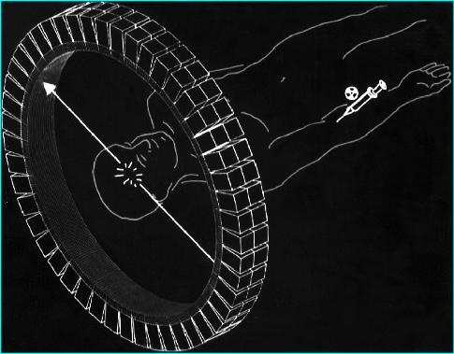
Projet Imag’Iso 27-NA-60-001
Laboratoires impliqués : IPHC, Arronax, Subatech
Contexte :
  1. Evolution de la demande des équipes de recherche médicale avec le déploiement de l’imagerie phénotypique (ciblage spécifique d'un biomarqueur tumoral) :
      Améliorer la sensibilité et la spécificité diagnostique dans certains cancers
      Permettre de sélectionner les patients éligibles à une thérapie ciblée
  2. Permettre l’accès à des radionucléides de périodes radioactives différentes
      Notamment via un générateur in-vivo (Sc-44m/Sc44)
  3. Permettre l’accès aux isotopes émetteurs 3 photons pour étudier une nouvelle modalité d’imagerie
Objectif : production des radio-isotopes émetteurs β⁻ d’intérêt pour la TEP : Sc-44, Cu-64, Zr-89, Ga-68…
en quantité, qualité et fréquence suffisante pour assurer la recherche préclinique et clinique

Slide 9

Projet Radionucléides innovants 27-NA-060-806
Laboratoires impliqués : IPHC, Arronax, Subatech, GANIL
Contexte :
La médecine se tourne aujourd’hui vers le traitement personnalisé des patients ce qui se traduit par le développement du concept théranostique
    Utiliser plus avant les informations obtenues par imagerie en thérapie
Les émetteurs alpha sont de plus en plus utilisés
    Il est important d’avoir un panel plus étendu de radionucléides pour la thérapie
Objectif : production des radio-isotopes innovants pour la thérapie
  Etudier les différentes voies de production associée aux isotopes d’intérêt pour la thérapie que sont At-211, Re-186, Cu-67, Tb-149,Tb-161, Hg197m …
  Définir les voies de production les plus prometteuses
  Définir la chimie d’extraction

Slide 10
Projet Cibles hautes puissances 27-NA-060-804
Laboratoires impliqués : Arronax, Subatech
Contexte :
La production d’isotopes radioactifs pour des applications médicales requière :
  1. D’être en mesure de produire des grandes quantités
  2. Avec une grande pureté (activité spécifique élevée)
  3. De manière régulière
Objectifs :
Pour répondre à la première contrainte, il est nécessaire de travailler sur les cibles de hautes puissances
    350 µA, 70 MeV  24,5 kW sur une dizaine de cm²
Pour le second point, nous allons explorer le potentiel des méthodes physiques de séparation
    Participation à la collaboration MEDICIS@CERN

Slide 11

Projet GenRad 27-NA-060-805
Laboratoires impliqués : GANIL, Subatech
Contexte :
Il y a un engouement fort sur les émetteurs alpha : Ac-225, Bi-212, Bi-213, At-211 …
La période de 7h de l’At-211 est contraignante pour le transport. Afin d’étendre sa durée d’utilisation, il peut être intéressant de la produire de manière indirecte via un générateur Rn-211/At-211
Objectifs :
  Etudier la production de Rn-211 en utilisant les ions lithium disponibles au GANIL
  Etudier l’opportunité d’avoir une cible liquide en lieu et place d’une cible solide de bismuth
  Chimie d’extraction du Rn-211
  Générateur Rn/At

